Slide 1
主流开源框架
第一部分：Struts2框架（二）

Slide 2

值栈与OGNL
国际化
输入校验
标签
异常处理
AJAX支持
配置文件总结

Slide 3
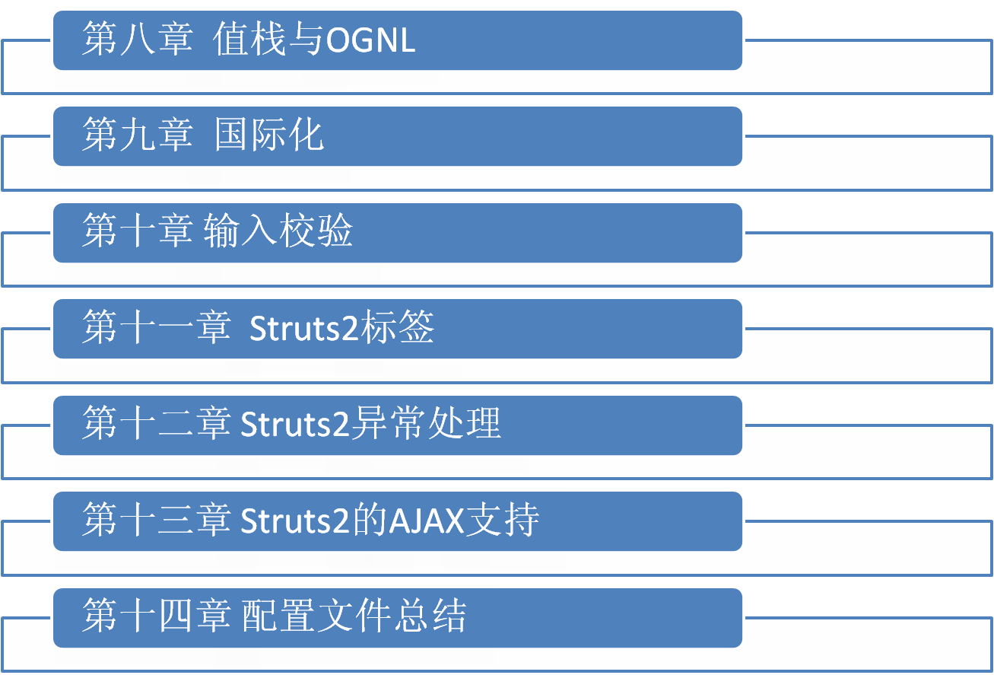
章节目录

Slide 4
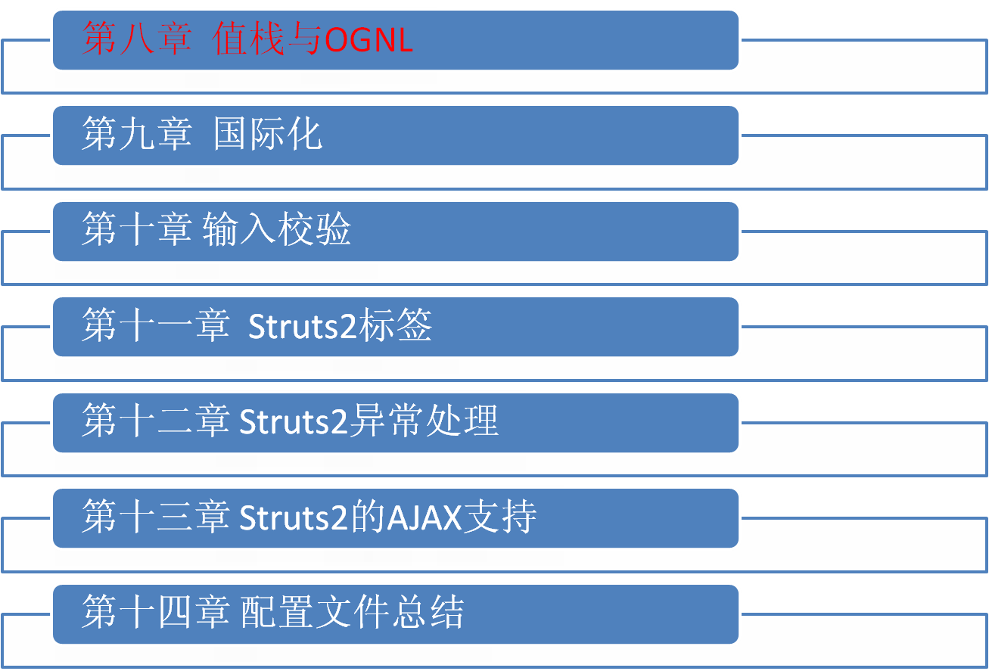
章节目录

Slide 5

值栈
OGNL

Slide 6
值栈
值栈在Struts2框架中是非常重要的对象，被存储在ActionContext对象中
可以在任何节点访问值栈中的内容
值栈是一个数据区域，该区域中保存了应用范围内的所有数据和Action处理的用户请求数据

Slide 7
OGNL
OGNL是Object Graphic Navigation Language的缩写，即对象图导航语言
OGNL是功能强大的EL
OGNL表达式的基础单元称为导航链，简称链，如list[0].custname.length()

Slide 8
值栈取值
值栈在Struts2框架中是非常重要的对象，被存储在ActionContext对象中
可以使用property标签取值

Slide 9
值栈取值例子
public class TestAction extends ActionSupport{
private String name;
private String ps;
//set/get方法
Action中的成员变量放到值栈中
使用如下方式取值
<s:propert value="name"/>
<s:propert value="ps"/>

Slide 10
非值栈取值例子
public class TestAction extends ActionSupport{
//…
  public String execute(){
    Map map = ActionContext.getContext().getSession();
    map.put("s","s1");
    return "show";
  }
存放到request,session,application中的数据
使用如下方式取值
<s:propert value="#session.s"/>

Slide 11
OGNL的集合操作
public class TestAction extends ActionSupport{
List<User> users;
  public List<User> getUsers() {
  return users;
  }
public String execute(){
    users = new UserDAO().getAll();
    return "show";
  }
<s:iterator value="users" id="user">
<s:property value="#user.name"/>,
<s:property value="#user.ps"/>
</s:iterator>

Slide 12
OGNL的集合操作
OGNL可以使用in和 not in表示某元素是否在该集合中
用？表示获得符合逻辑的所有元素
用^表示获得第一个符合逻辑的元素
用$获得符合逻辑的最后一个元素

Slide 13
OGNL的集合操作
用？表示获得符合逻辑的所有元素
  <s:iterator value="users.{?#this.id>1}">
  <s:property value="name"/>
  </s:iterator>
用^表示获得第一个符合逻辑的元素
  <s:iterator value="users.{^#this.id>0}">
  <s:property value="name"/>
  </s:iterator>
用$获得符合逻辑的最后一个元素
  <s:iterator value="users.{$#this.id>0}">
  <s:property value="name"/>
  </s:iterator>

Slide 14
OGNL的集合操作
OGNL可以使用in和 not in表示某元素是否在该集合中
public class TestAction extends ActionSupport{
List<String> str;
  public List<String > getStr() {
  return str;
  }
public String execute(){
    str.add("a");
    str.add("b");
    str.add("c");
    return "show";
  }
<s:if test="'a' in str">
在！
</s:if>
<s:else>
不在！
</s:else>

Slide 15
OGNL的#、%、$
#
  访问非根对象
  过滤集合
  构造Map
%可以用来计算OGNL表达式的值
$
  在国际化资源文件中引用OGNL表达式
  可以在struts.xml中引用OGNL

Slide 16
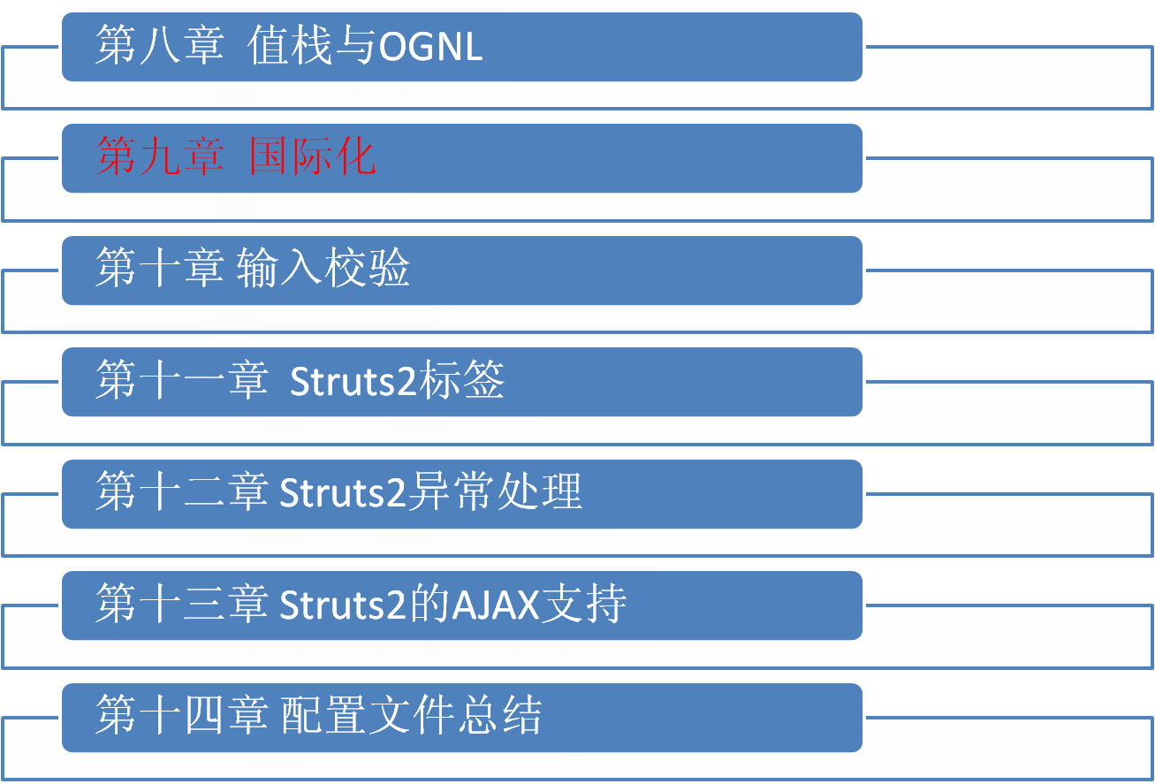
章节目录

Slide 17
哪些内容需要国际化
如何进行国际化

Slide 18
哪些内容需要国际化
视图中的文本
视图中的标签属性
Action类中的文本
校验框架的配置信息

Slide 19
Struts2国际化资源文件
国际化资源文件名字可以自定义，后缀必须是properties
文件中必须都是以key=value形式定义的键值对，且每对键值对必须换行

Slide 20
struts.properties文件
struts.properties文件是Strut2中重要的属性文件，配置了Struts2的属性
struts.properties可以修改default.properties文件中的属性值
struts.properties文件中的配置信息也可以在struts.xml中使用constant标记配置

Slide 21
使用国际化资源文件
本节先学习如何将JSP中的文本和标签属性进行国际化
  s:<text name=””>标签
  <s:textfield name=”” key=””>

Slide 22
使用多个国际化资源文件
如果希望应用支持多个语言版本，那么就需要在工程中创建多个语言版本的国际化资源文件
资源文件的命名规则是：
资源文件基础名_语言版本缩写_国家代码缩写.properties

Slide 23
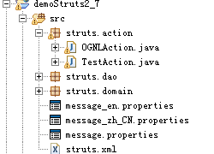


国际化资源例子
1.在struts.xml中配置
  <constant name="struts.custom.i18n.resources" value="message"></constant>
  或者写一个message.properties文件
    文件内容为： struts.custom.i18n.resources= message
2.建立属性文件

Slide 24
国际化资源例子
3.在jsp画面中配置
  <s:text name="title"/><br>
  <s:form method="post" action="show">
    <s:textfield name="name" key="name"></s:textfield>
    <s:password name="ps" key="ps"></s:password>
    <s:submit key="submit"></s:submit>
  </s:form>

Slide 25
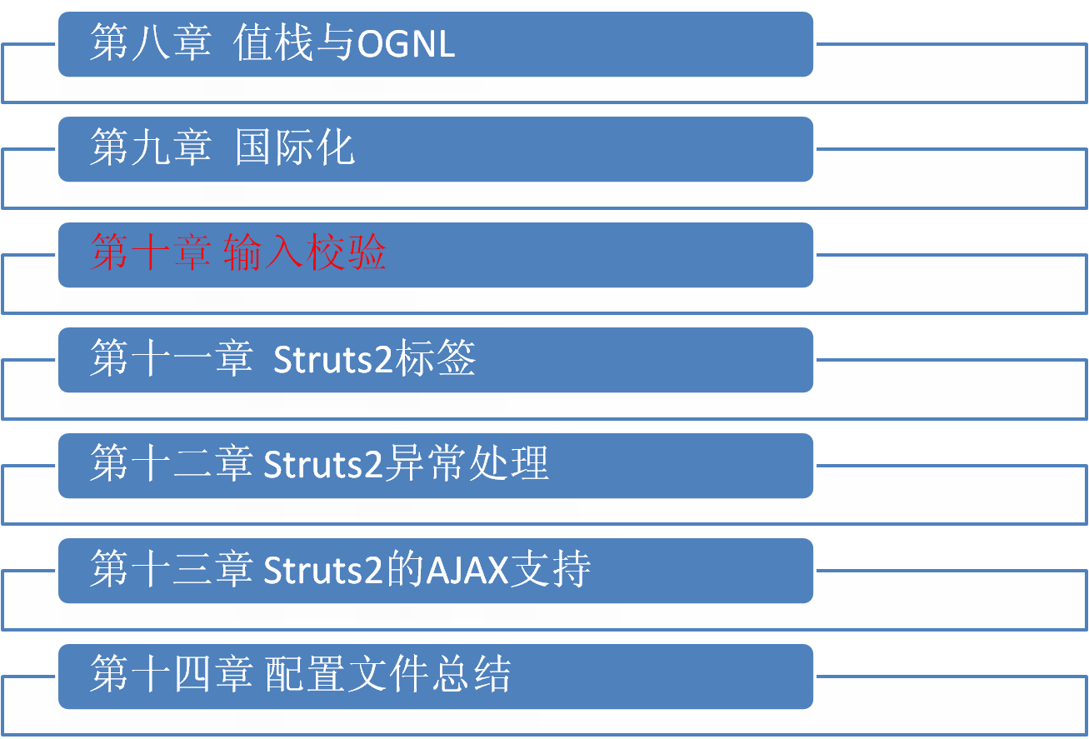
章节目录

Slide 26
手工校验
校验器校验

Slide 27
ActionSupport类
不论用哪种方式对请求输入进行校验，Action类都必须继承ActionSupport类
ActionSupport类中有很多方法
  public void validate()
  public void addActionError(String anErrorMessage)
  public void addActionMessage(String aMessage)
  public void addFieldError(String fieldName, String errorMessage)
  public String getText(String aTextName)
  public String getText(String key, String[] args)

Slide 28
JSP中显示校验信息
JSP中可以显示三种校验信息
  Action级别错误消息
  Field级别错误消息
  Action提示信息

Slide 29
input视图
校验失败后，Struts2框架将自动跳转到Action类的名字为input的result视图上
<action name=“Register” class=“com.etc.action.RegisterAction”> <result name=“regsuccess”>/index.jsp</result> <result name=“regfail”>/register.jsp</result> <result name="input">/register.jsp</result> </action>

Slide 30
手工校验方式
手工校验方式即通过代码校验
往往覆盖ActionSupport中的validate方法，进行校验
使用ActionSupport中的addActionError、addFieldError方法添加校验错误信息
在struts.xml中定义input视图

Slide 31
Action中使用国际化资源文件
为了将校验提示信息与处理逻辑分离，可以将校验提示信息在国际化资源文件中定义
Action中通过使用国际化资源文件来添加校验提示信息
  Action类获得国际化资源文件中的信息，主要使用ActionSupport类的getText方法进行

Slide 32
Valiate方法校验的例子
Action中的所有业务逻辑方法都执行valadate方法
public void validate (){
  if(name.equals(“”)){
  // getText(“nameError”)错误信息的国际化
    this.addFieldError("name",this.getText("nameError"));
  }if(ps.equals("")){
    this.addFieldError("ps",this.getText("psError"));
  }
}

Slide 33
Valiate方法校验的例子
当不同的业务逻辑方法有不同的验证规则，那么
public void validateAdd(){
  if(name.equals("")){
    this.addFieldError("name",this.getText("nameError"));
  }if(ps.equals("")){
    this.addFieldError("ps",this.getText("psError"));
  }
}
public void validateDelete(){
  if(name.equals("")){
    this.addFieldError("name",this.getText("nameError"));
  }
}

Slide 34
使用校验器进行校验
API中提供了一系列校验器类，可以直接通过配置校验器进行校验
  Aciton类继承ActionSupport类，不需要覆盖validate方法
  在Action类所在包中，创建Action类名-validation.xml文件
  在Action类名-validation.xml文件中配置校验信息

Slide 35
校验器使用的例子
常用的验证规则：
required 必填校验器
<field-validator type="required">
<message key=“ageError”></message><!—国际化→
</field-validator>
requiredstring 必填字符串校验器
<field-validator type="requiredstring">
<param name="trim">true</param>
<message>用户名不能为空!</message>
</field-validator>
stringlength：字符串长度校验器
<field-validator type="stringlength">
<param name="maxLength">10</param>
<param name="minLength">2</param>
<param name="trim">true</param>
<message><产品名称应在2-10个字符之间></message>
</field-validator>

Slide 36
校验器使用的例子
email：邮件地址校验器
<field-validator type="email">
<message>电子邮件地址无效</message>
</field-validator>
regex：正则表达式校验器
<field-validator type="regex">
<param name="expression"><![CDATA[^1[358]\d{9}$]]></param>
<message>手机号格式不正确!</message>
</field-validator>
int：整数校验器
<field-validator type="int">
<param name="min">1</param>
<param name="max">150</param>
<message>年龄必须在1-150之间</message>
</field-validator>

Slide 37
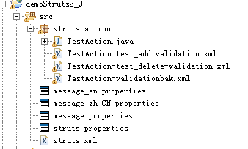
使用校验器进行校验例子
使用TestAction-validation.xml,用来验证Action的所有方法，如果不同的方法有不同的验证逻辑，就要使用如下的命名规则Action类名-Action的映射名-validation.xml

Slide 38
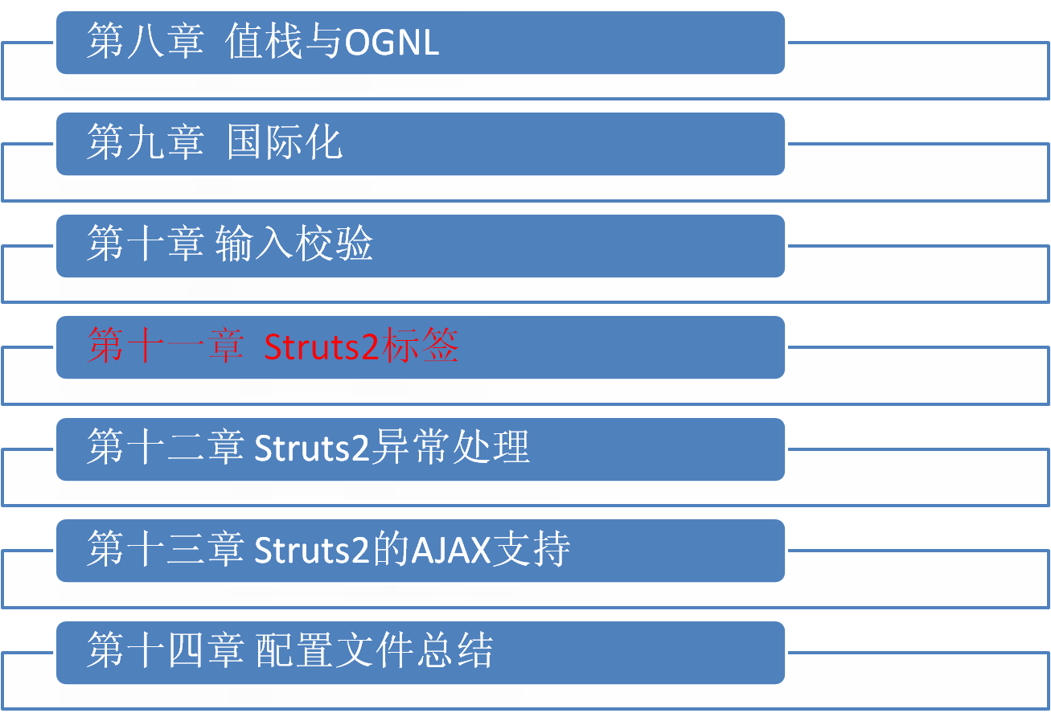
章节目录

Slide 39
表单UI标签
非表单UI标签
控制标签
数据标签

Slide 40
Struts2标签库概述
使用Struts2标签的步骤和使用JSTL的步骤相同
ts2标签主要分为UI标签和通用标签两大类
  UI标签用来生成页面中的元素，如form、textfield、password等
  通用标签用来实现控制逻辑、数据逻辑等

Slide 41
表单UI标签
表单标签主要用来生成表单元素，表单元素都包含在form标签中
  textfield
  password
  submit
  checkbox
  radio
  head
  datetimepicker

Slide 42
非表单UI标签
非表单UI标签
  actionerror
  actionmessage
  fielderror
  date

Slide 43
控制标签
分支逻辑
  if
  elseif
  else
迭代逻辑
  iterator

Slide 44
数据标签
数据标签主要用来控制数据
  bean
  set
  property
  param

Slide 45
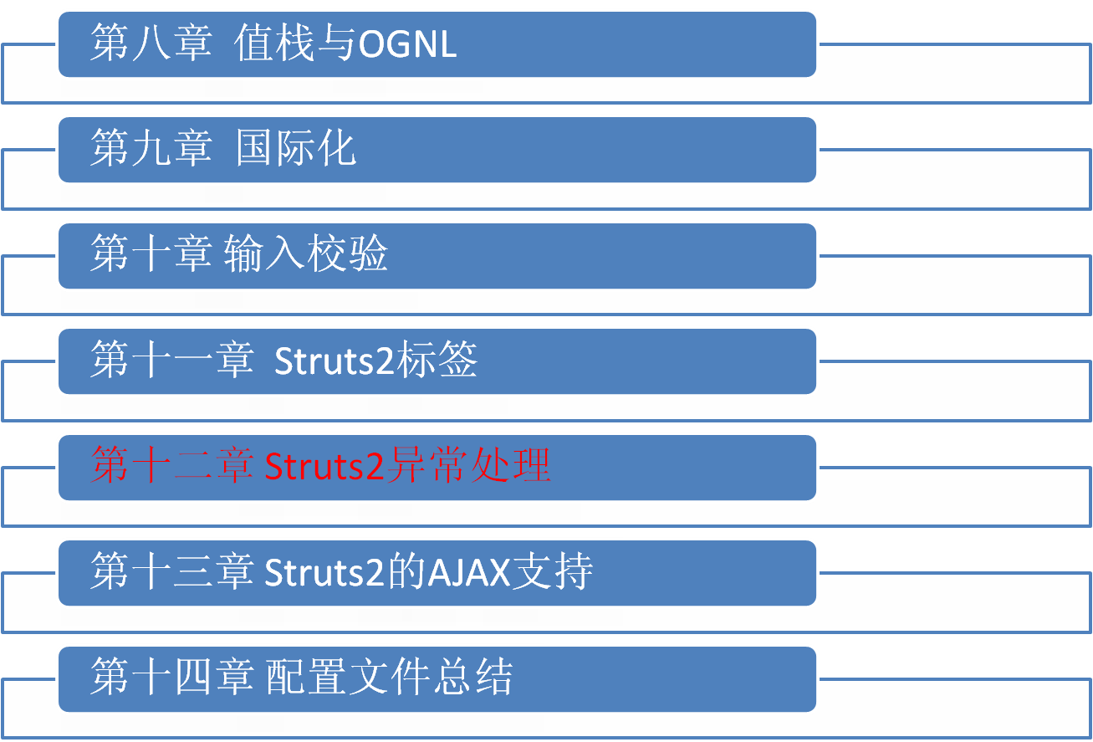
章节目录

Slide 46
Action类中处理异常
struts.xml中声明异常

Slide 47
Model层抛出异常
往往在Model层抛出异常
业务逻辑异常应该使用自定义异常类

Slide 48
Action中直接捕获异常
Model层抛出的异常，可以在Action中直接捕获处理
在Action中使用try/catch语句捕获异常

Slide 49
在struts.xml中声明异常
Action中的异常如果没有被捕获，可以在struts.xml中声明异常
<action name="Register" class="com.etc.action.RegisterAction"> <exception-mapping result="regfail" exception="com.etc.exception.RegisterException"> </exception-mapping> <result name=“regsuccess”>/index.jsp</result> <result name=“regfail”>/register.jsp</result> <result name="input">/register.jsp</result> </action>

Slide 50
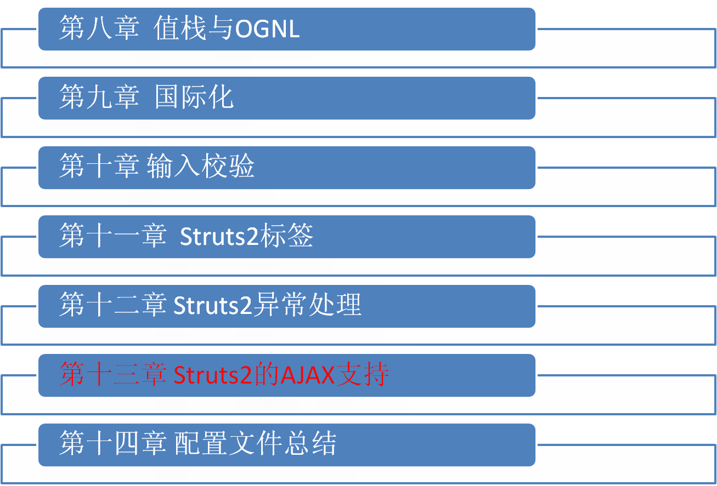
章节目录

Slide 51
AJAX概述
Struts2对AJAX的支持

Slide 52
AJAX简介
AJAX是Asynchronous JavaScript And XML的缩写，意思是异步的JavaScirpt和XML
AJAX不是一种新的技术，而是对一些成熟技术的结合使用方式
AJAX不仅能实现异步通讯，还能打破传统Web应用的整个页面重载的模式

Slide 53
AJAX主要技术
AJAX主要包括以下技术
  JavaScript
  DOM
  XMLHttpRequest
  CSS
  XML

Slide 54
AJAX实例
演示不使用Struts2框架，直接使用AJAX进行异步校验的例子
主要知识点
  创建XMLHttpRequest对象
  发送异步请求
  回调函数
  局部刷新
  表单元素

Slide 55
Struts2对AJAX的支持
Struts2并没有发明新的AJAX框架，而是使用了两个较为流行的AJAX框架，来支持AJAX功能
  dojo框架
  DWR框架
Struts2对AJAX的集成，主要依赖“ajax”主题（theme）实现

Slide 56
Struts2使用AJAX进行校验
本节在Struts2中使用AJAX进行校验，实现与上节相同功能，可以比较得出在Struts2中使用AJAX的便捷

Slide 57
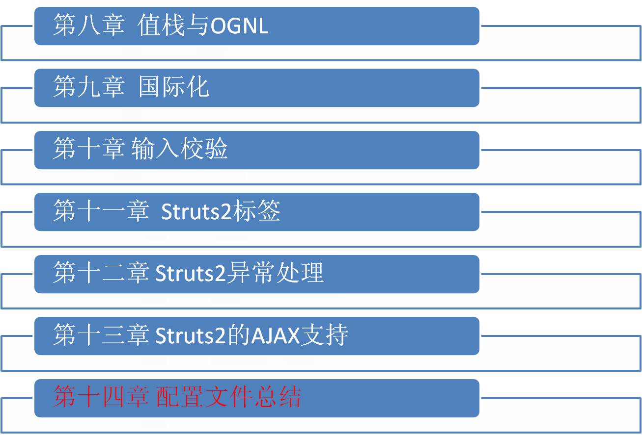
章节目录

Slide 58
web.xml
struts.xml
struts.properties

Slide 59
web.xml
Struts2应用中的web.xml文件与基于Servlet的Web应用的web.xml文件遵守相同的规范，存在于WEB-INF目录下
web.xml文件，往往总是配置FilterDispatcher

Slide 60
struts.xml
struts.xml是Struts2框架自定义的配置文件，也是最为重要的配置文件
  constant
  include
  package
  interceptors
  action
  ……

Slide 61
struts.properties
struts.properties文件用来配置Struts2常量
文件中以key=value的键值对形式配置属性
struts.properties文件中的常量可以使用struts.xml中的constant配置，效果相同

